Slide 1

Платные образовательные услуги 2025-2026 учебный год

Slide 2
Детский сад №33 приглашает детей на занятия:
Английский язык
Рисование
Робототехника
Подготовка к школе
Вокальная студия
Шахматы
Танцевальная студия
LEGO-конструирование
Речевичок

Slide 3
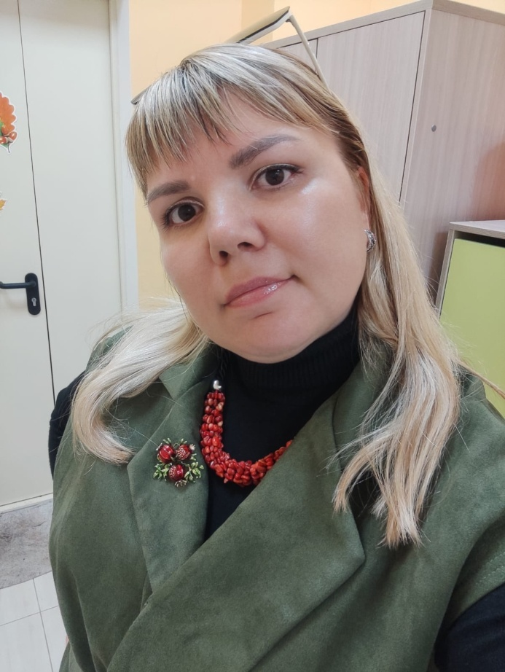
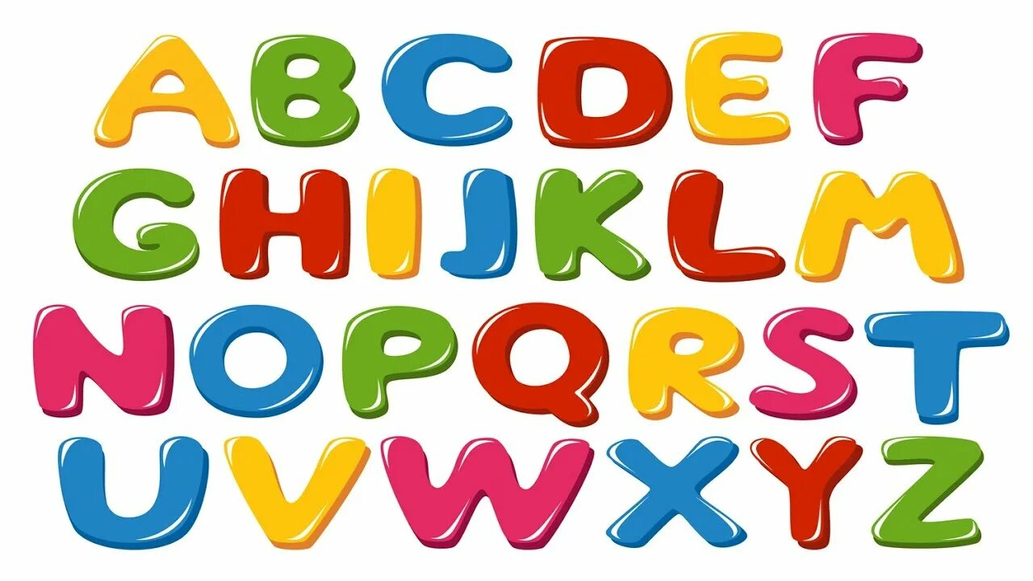
Английский язык Егорова Виктория Владимировна
Возрастная группа :подготовительная (6-7 лет)
Время проведения: понедельник 17:00 - 18:00

Slide 4
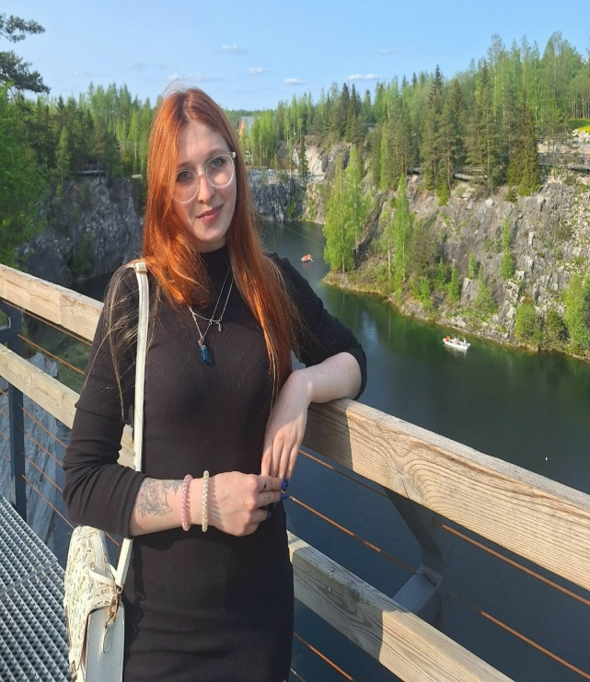

Робототехника Жукова Елизавета Андреевна
Возрастная группа :подготовительная (6-7 лет)
Время проведения: вторник, четверг 18:00 - 19:00

Slide 5
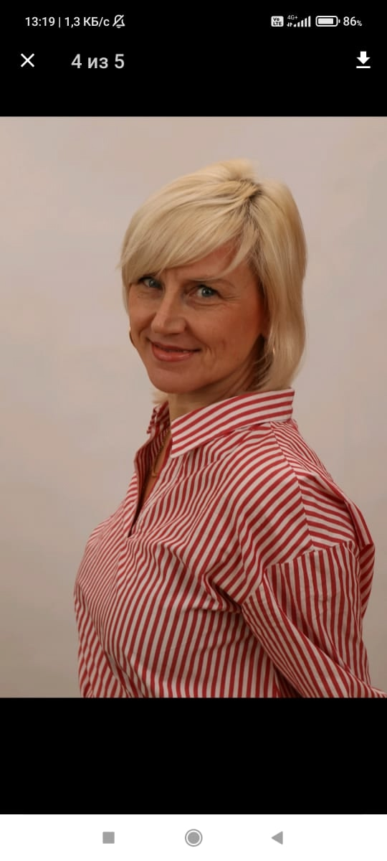

Танцевальная студия Лысенко Татьяна Владимировна
Возрастная группа :подготовительная (6-7 лет),средняя (4-5 лет)
Время проведения: среда 17:00 - 19:00

Slide 6
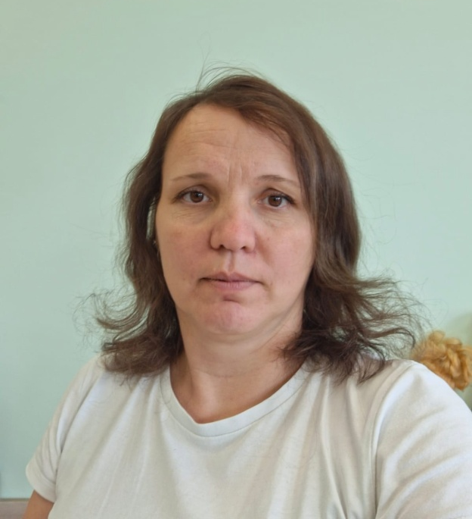

Шахматы Шишкина Елена Сергеевна
Возрастная группа :подготовительная (6-7 лет)
Время проведения: четверг 17:00 - 18:00

Slide 7
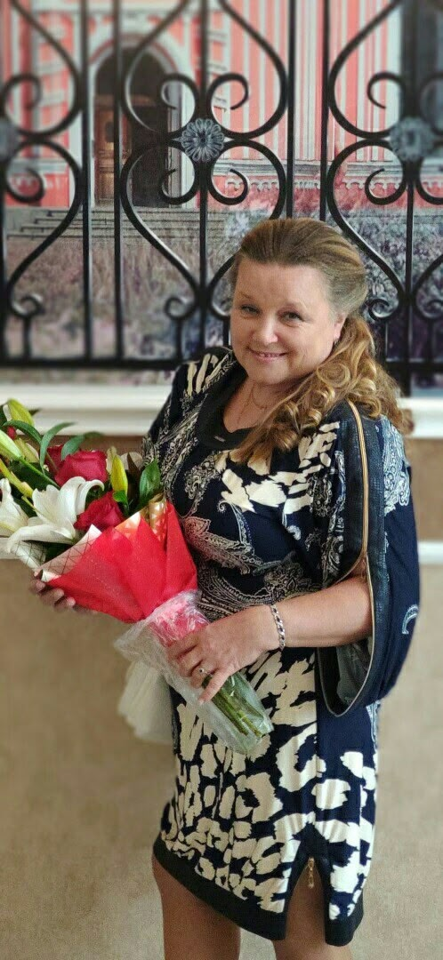

Подготовка к школе Фомичева Татьяна Александровна
Возрастная группа :подготовительная (6-7 лет)
Время проведения: среда 17:00 - 18:00

Slide 8
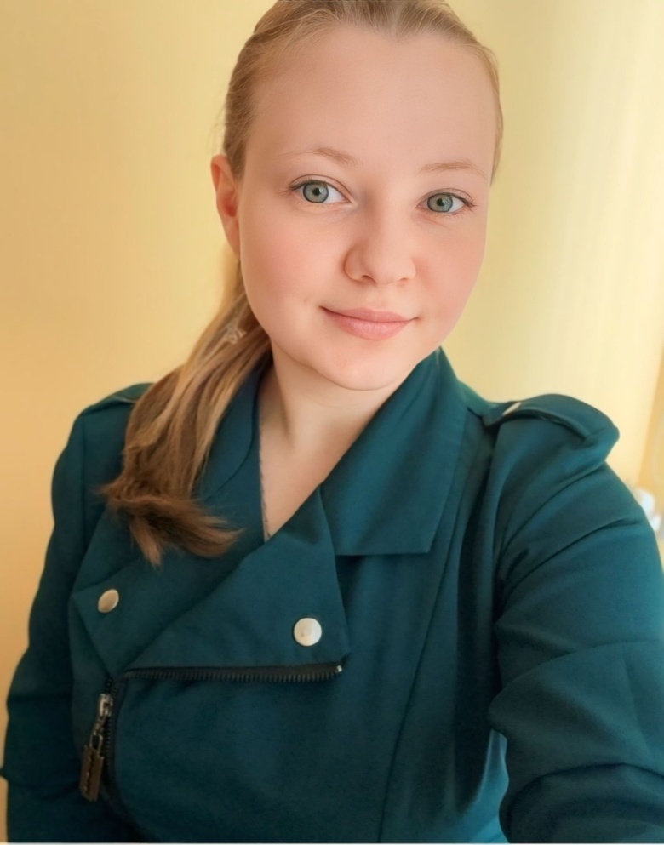
Робототехника Филянина Мария Александровна
Возрастная группа :старшая (5-6 лет)
Время проведения: вторник 18:00 - 19:00

Slide 9
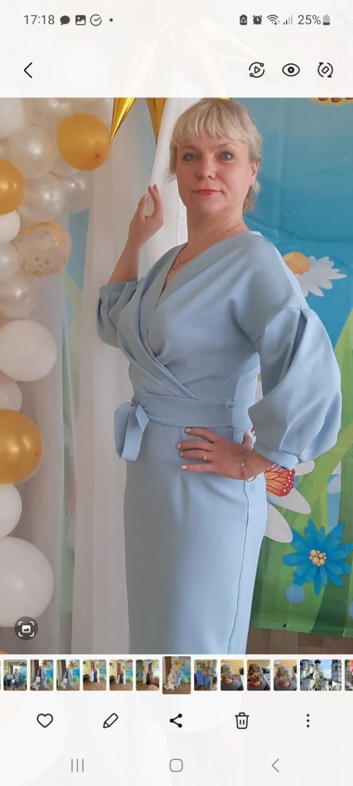

Вокальная студия Позднякова Елена Юрьевна
Возрастная группа :старшая (5-6 лет)
Время проведения: понедельник 17:00 - 18:00

Slide 10
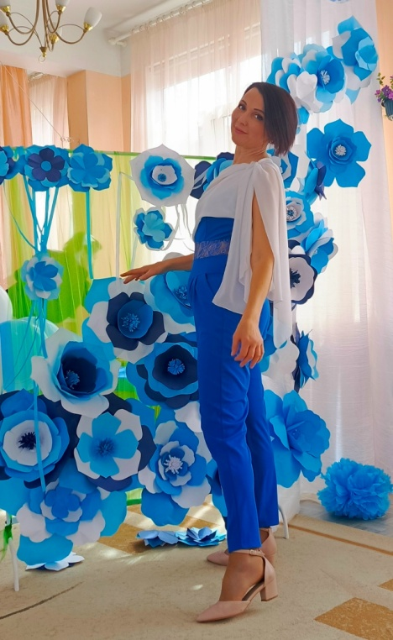
Танцевальная студия Сидорова Светлана Сергеевна
Возрастная группа :старшая (5-6 лет)
Время проведения: среда 17:00 - 18:00

Slide 11
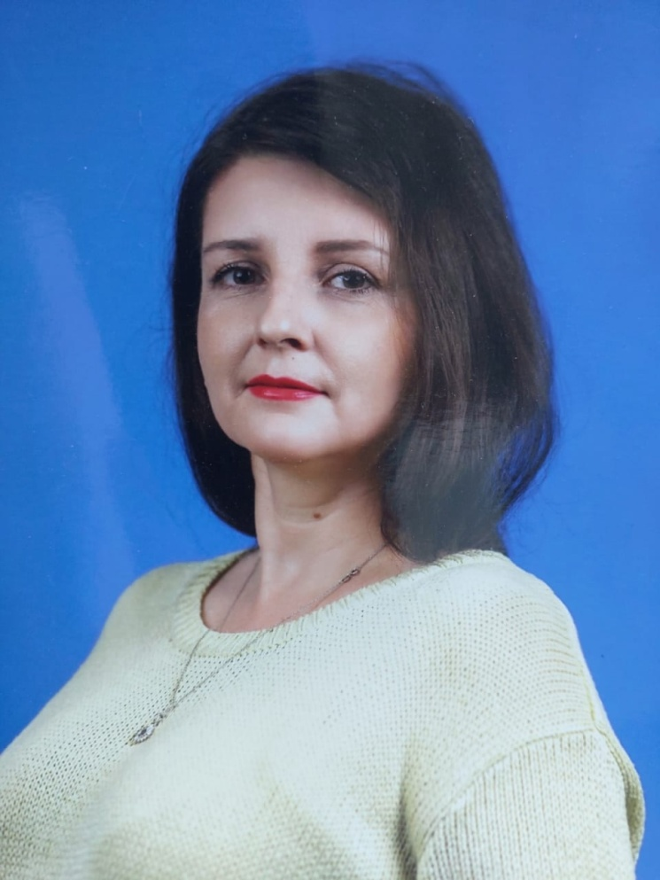

Речевичок Ефремова Татьяна Николаевна
Возрастная группа :средняя (4-5 лет)
Время проведения: вторник 17:00 - 18:00,среда 18:00-19:00

Slide 12
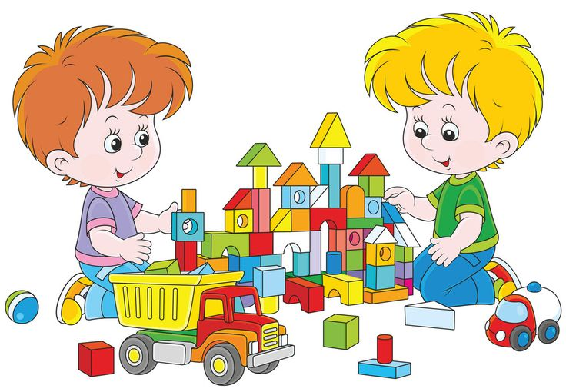
LEGO-конструирование Филянина Мария Александровна
Возрастная группа :средняя (4-5 лет)
Время проведения: среда 17:00-18:00

Slide 13
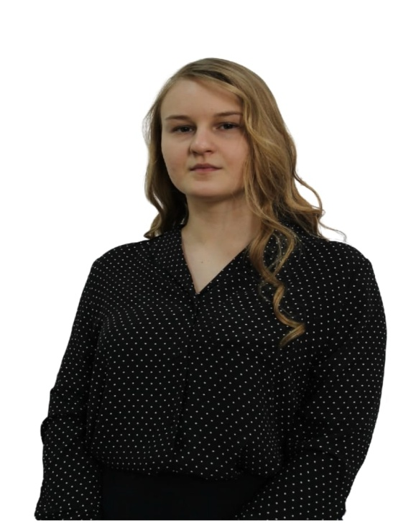

Рисование Беседина Юлия Дмитриевна
Возрастная группа :младшая (3-4 года)
Время проведения: понедельник 17:00 - 18:00

Slide 14
LEGO-конструирование Жукова Елизавета Андреевна
Возрастная группа :младшая (3-4 года)
Время проведения: вторник, четверг 17:00 - 18:00

Slide 15
